Slide 1
朗
读
与
孩
子
一
起
分
享
朗
读
的
乐
趣
THE READ —ALOUD HANDBOOK
《朗读手册》（[美] 吉姆·崔利斯著 沙永玲，麦奇美，麦倩宜 译）

Slide 2

作者简介
吉姆·崔利斯（Jim Trelease）
美国著名的阅读研究专家。他毕业于马萨诸塞州大学，曾在《春田日报》任职20年，担任撰稿作家及画家。从1983年起，崔利斯在北美各地致力于教育研究活动，常就儿童、文学及电视传媒等主题，面向家长、老师及专业团体演讲，30年内演讲次数超过2500次，备受社会各界赞誉。1989年，被国际阅读组织评为20世纪80年代对阅读推广最有贡献的8人之一。
其代表作《朗读手册》是崔利斯数十年儿童阅读指导研究与实践之总结。该书于1979年初版，5次修订，被美国数十所教育院校选为指定教材，并迅速被引进日本、韩国、西班牙、英国、澳大利亚等国，全球销量突破200万册。

Slide 3



为什么要朗读
阅读定律一：人类是喜欢享乐的：对于能给自己带来快乐的事。愉快的阅读就像胶水一样，能粘住我们的注意力，但只朝喜欢的方向吸引。
阅读定律二：阅读是积累渐进的技能：这意味着，阅读就像骑自行车、驾驶汽车或缝纫一样：为了要做好，你必须去实践。你读得越多，就读得越好。
阅读习惯会让父子情牵一页，这些细节会使一个男孩成为男孩。
我每次自己给孩子读书，也觉得是一种洗练，内心变得特别安静。
从现在开始，与孩子一起分享朗读的乐趣。

Slide 4

何时开始朗读
当大人读书给孩子有3件重要的事同时发生：
1、孩子和书之间产生一种愉悦的联结关系。
2、家长和孩子同时从书里学到东西。
3、家长把文字及文字的发音灌输到孩子耳朵里。
3
美国阅读委员会把朗读描述为“孩子小学毕业之前都应保持的一种习惯”。每当我们给孩子朗读时，我们就像在为阅读的乐趣做广告。
2
1
从你拿起一本书，并且开始读这本书的那天起，你已经在教孩子读书。

Slide 5
1
要领
朗读要领 │ 朗读禁忌
01 | 尽早给孩子开始，你越早开始，做起来越容易，效果越好。
02 | 只要时间允许就频繁为你的孩子朗读。
03 | 每天安排一段固定读故事时间，尝试使之成为一种习惯。
04 | 要注意变换读物的长度与主题。
05 | 要提书名、作者及图画者，不论你已经读过多少次。
06 | 第一次读一本书时，与孩子讨论一下封面。
07 | 如果章节很长，那么请在悬疑处打住，让孩子意犹未尽。
08 | 父亲应在孩子朗读方面更加努力。

Slide 6

2
禁忌
1
别读你不喜欢的书，你的厌恶情绪会表现在朗读上，造成负面影响。
2
如果发现选错书，立刻打住。不过要给每本书公平的机会。
3
不要以为朗读时间越长越好。每天专注10分钟就有好效果。
4
当你把书当成武器时，孩子对书的态度会同积极转向消极。
朗读要领 │ 朗读禁忌

Slide 7


“你或许拥有无限的财富，一箱箱的珠宝与一柜柜的黄金。但你永远不会比我富有——我有一位读书给我听的妈妈。”
THAHKS
爸妈的声音永远都是天籁之音

Slide 8
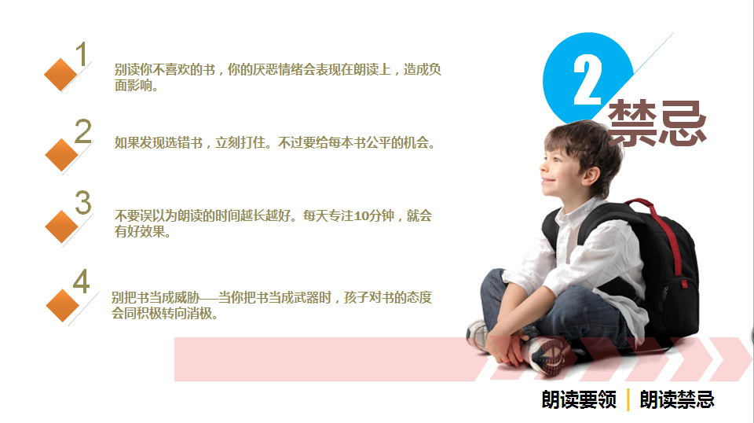
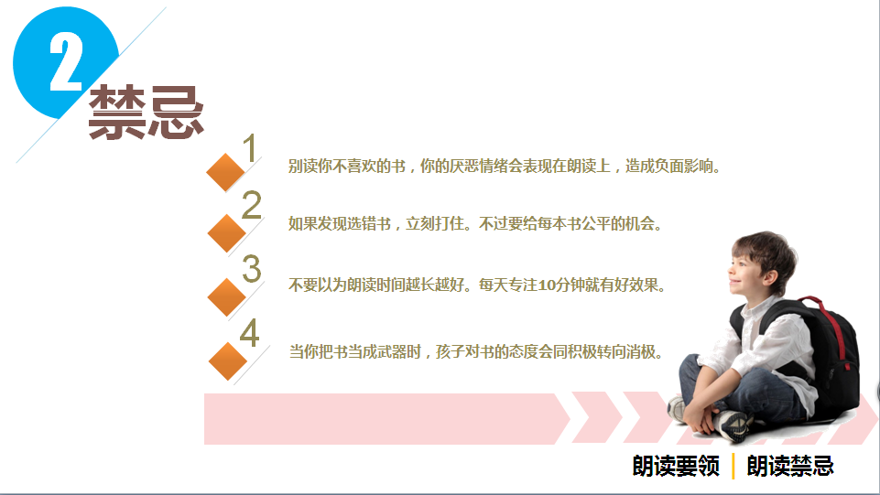
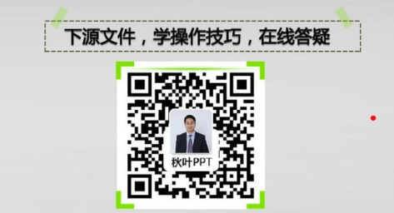
感谢@秋叶大叔 @小巴 的耐心的指导
修改后，
更突出文字，页面更整齐干净
修改前
推荐关注微信
秋叶PPT
每天三分钟，进步一点点

Slide 9
你也想免费得到出版社赠书做PPT读书笔记？
1
2
3
4
购买99元
网易云课堂
PPT在线课程
购买后去微博私信@秋叶
要福利QQ群号
新浪微博晒作业被老师肯定奖励内部选书
出版社寄书到后约@时间卡片 晒读书PPT
友情提示：马上就去新浪微博
1、关注@时间卡片 ，可以看到其它学员读书PPT制作约定
2、关注@读书笔记PPT，可以看到其它学员已经提交的读书PPT
3、搜#和秋叶一起学PPT#标签，可以看到其它学员已经提交的作业PPT
4、国内主流出版社都已经和@秋叶 老师合作，有本事，不花钱好书随时让你选！

Slide 10


#和秋叶一起学PPT#
学员寒假读书笔记041号
你也想做？请马上@时间卡片 约定
我们免费指导你做出好读书笔记PPT！
和 秋叶 一起学PPT
搜
网易云课堂
秋叶
网易云课堂最受欢迎的付费职场课

